Slide 1



Android系统chromium的MessagePump和启动过程
Institute of Software,Chinese Academy of Sciences
宋小远

Slide 2
message_pump_android
DoRunLoopOnce()函数，它是在java层的loop轮询到systemmessagehandler的消息的时候，loop将消息发送给systemmessagehandler，然后由systemmessagehandler的handlemessage()函数调用的。其中，传入的参数，native_delegate就是指的当前的messageloop。delayed_scheduled_time_ticks代表的是当前的消息是正常的，还是延迟工作（此时值为0）。
注意在java层的消息队列里面只有一个执行delayed work的消息，如果要想放入另一个，那么只能把以前的删除，但是删除工作是很耗时间的，所以在消息队列中添加的时候需要判断。

Slide 3
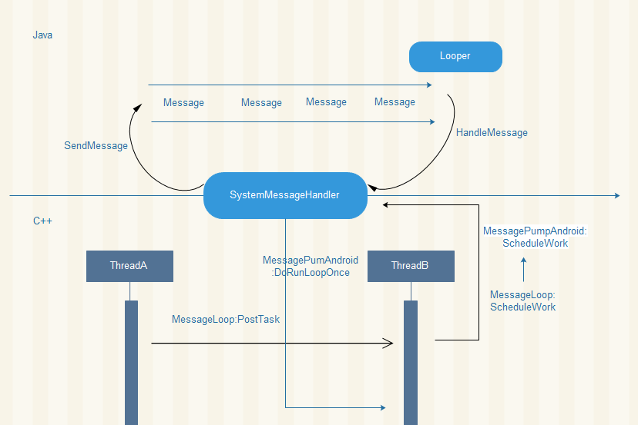
Android系统的消息循环

Slide 4
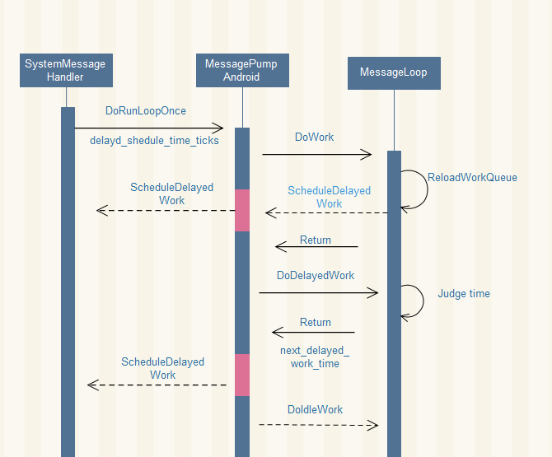
Android系统的消息循环

Slide 5
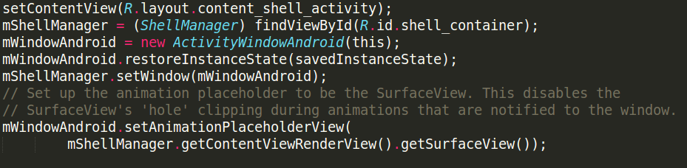
Android系统Chromium的启动过程
Content Shell可以说是一个简单的浏览器，他能过实现简单浏览器的功能，输入一个链接，然后展示。node-webkit的实验可以通过将Content Shell和node.js结合来完成。
整个Content Shell的启动过程从UI启动开始，在Android中即从Activity的onCreate函数开始。该函数是在ContentShellActivity.java中实现的。

Slide 6
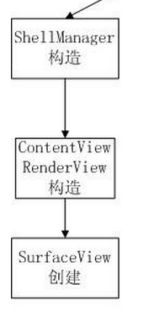
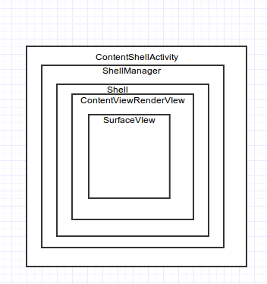
Android系统Chromium的启动过程
其中ShellManager的具体实现是ShellManager.java文件中。在创建ShellManager的时候创建了ContentRenderView，ContentRenderView的实现是ContentRenderView.java中实现，在创建函数中，又创建了SurfaceView对象。SurfaceView是Android的控件，用来显示页面的内容。

Slide 7
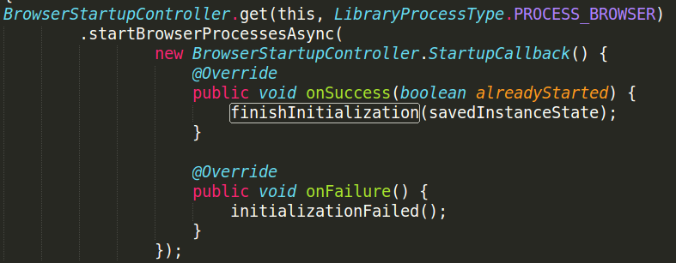
Android系统Chromium的启动过程
接着便会调用BrowserStartupController中的startBrowserProcessesAsync函数，异步启动BrowserProcess，里面传入的是回调函数，其类的具体实现是在BrowserStartupControlller.java中实现。

Slide 8
Android系统Chromium的启动过程
BrowserStartupController是控制browser启动的主要类，它可以允许多次调用start函数，但是最终只是启动一个browser进程。但是所有请求创建的请求都会被执行自己的回调函数。
在startBrowserProcessAsync函数中，就会首先查看当前是否已经创建了browser进程，如果创建了则执行回调函数，没有的话，就会调用prepareToStartBrowserProcess函数。
但是标注上说执行到这里的时候main.java就会kick off？

Slide 9
Android系统Chromium的启动过程
在prepareToStartBrowserProcess函数里面，传入了一个runable对象，对象里执行contentStart函数，该函数就是执行ContentMain.start()函数，在start()函数里面调用的是nativeSatrt()函数，最终就会执行到contentmain.cc里面的函数。就是开始对content进行初始化创建等工作。
在执行到contentMain.cc文件后，里面的启动过程就是在c++端实现的。

Slide 10
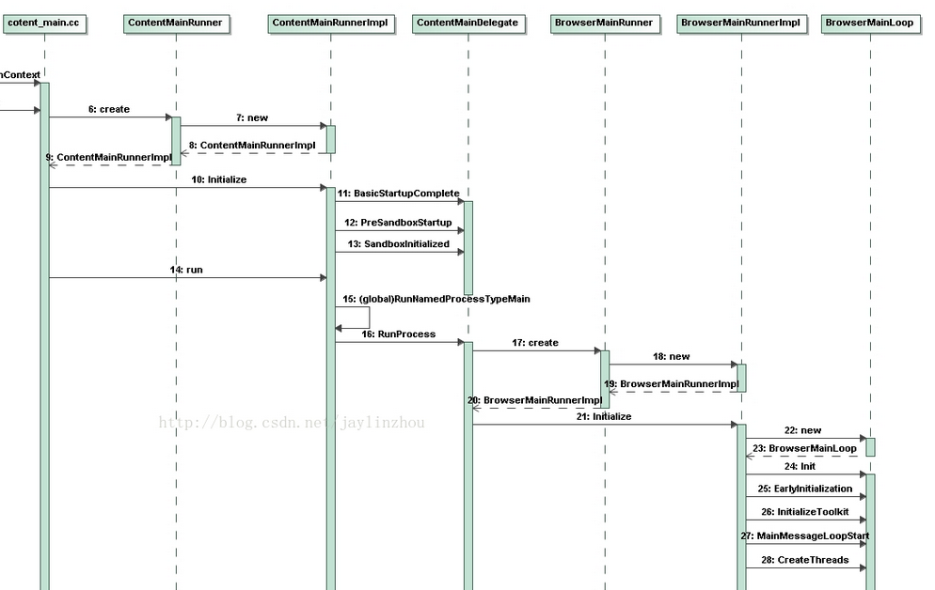
Android系统Chromium的启动过程

Slide 11
谢谢
  谢谢～

